Slide 1
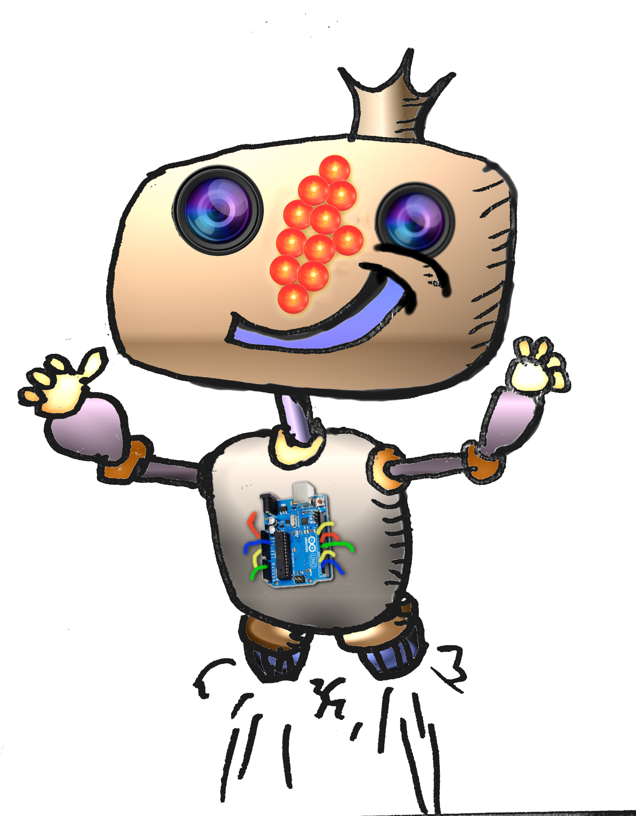


TALLER DE ESCORNABOT
Club de Tecnología, Programación y Robótica de Granada
http://clubroboticagranada.es/
https://github.com/clubroboticagranada/libreria-arduino-escornabot/
@clubroboticagra
Ángela Pozo @Ankgiel
Manuel Hidalgo @leobotmanuel

Slide 2

¿Qué es la robótica?
Ciencia que estudia los robots
  En su diseño, construcción y programación
Combina disciplinas de
la ingeniería
  Electrónica, informática,
  física, mecánica...

Slide 3


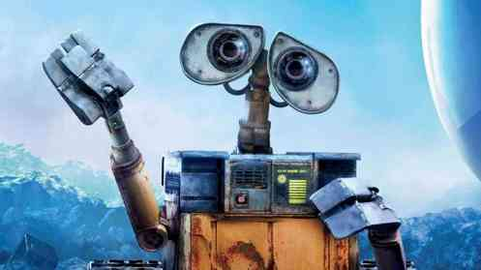
¿Qué es un robot?
Chappie
Wall-e
Baymax (Big Hero 6)
Wall-e

Slide 4
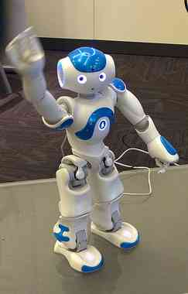
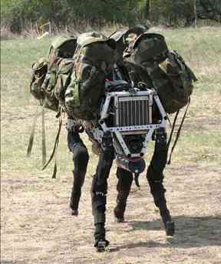
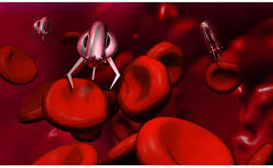
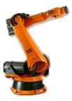
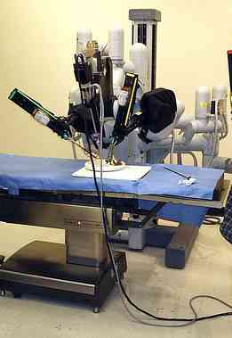
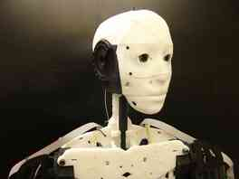
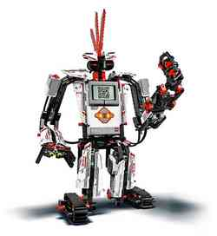
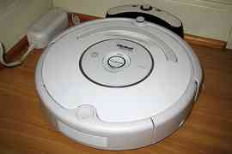
Algunos robots según su aplicación
Fuente: http://wiki.robotica.webs.upv.es

Slide 5

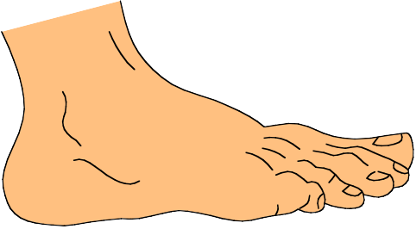
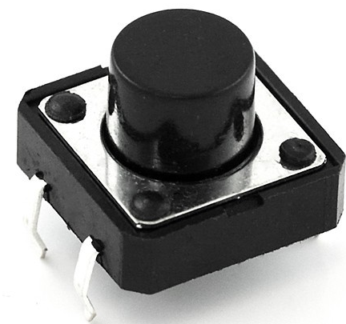
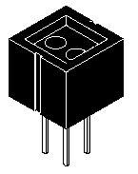
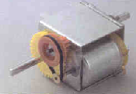

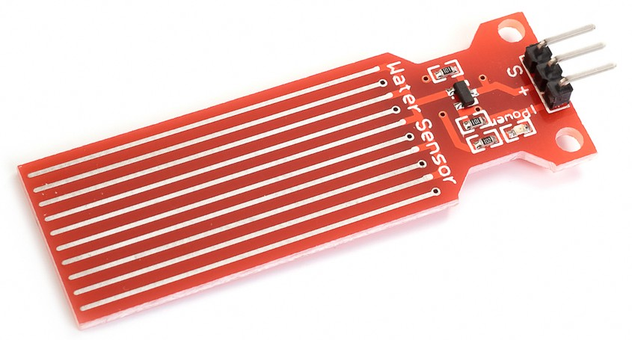
¿Qué es un robot?
Máquina automática programable capaz de realizar determinadas operaciones de manera autónoma y sustituir a los seres humanos en algunas tareas, en especial las pesadas, repetitivas o peligrosas; puede estar dotada de sensores, que le permiten adaptarse a nuevas situaciones.
SISTEMA DE
ALIMENTACIÓN
SENSORES
SISTEMA DE
CONTROL
ACTUADORES

Slide 6




Fórmula de la robótica
=
x
Robot
Máquina
Inteligencia
Artificial

Slide 7

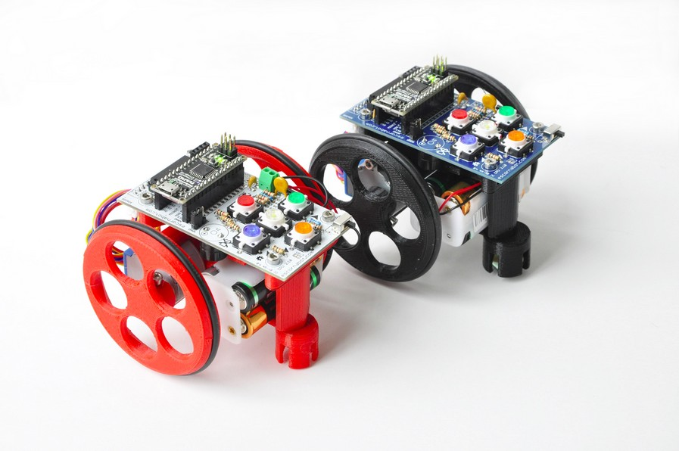
Robot Escornabot
Escornabot es un proyecto liderado
y soportado por la comunidad:
profesores, diseñadores, desarrolladores, traductores…
Nace en la asociación Bricolabs en verano 2014 cuando Tucho Méndez
quiere emular el robot BeeBot utilizando herramientas libres

Slide 8


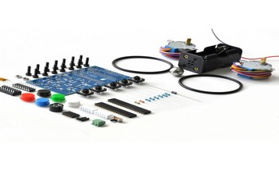
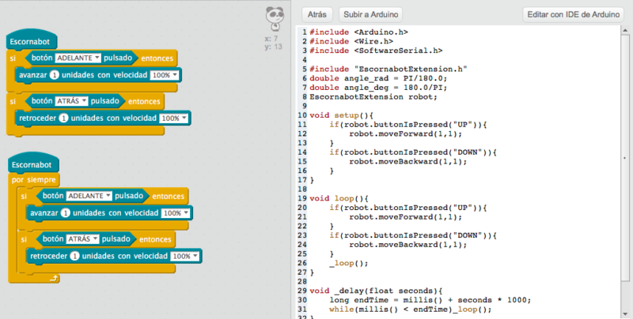
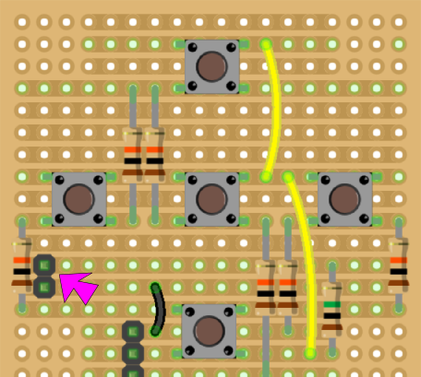
Hardware y software libre
Hardware y software libre es diseño puesto a disposición pública, de forma que cualquiera puede estudiar, modificar, distribuir, hacer y vender el diseño, basado en este.

Slide 9
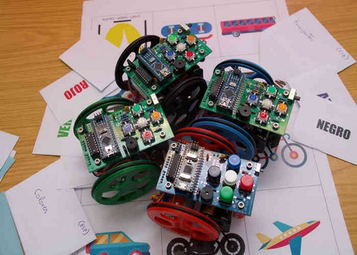
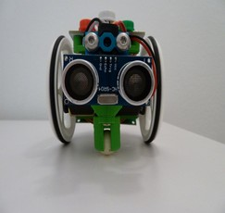
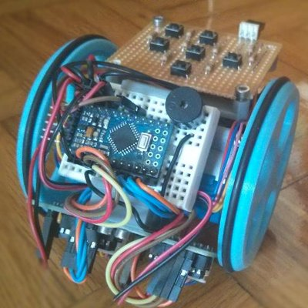
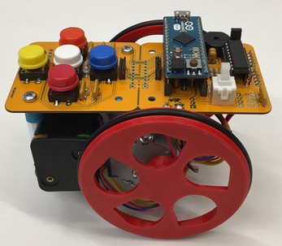

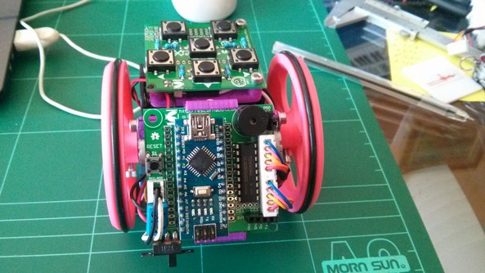
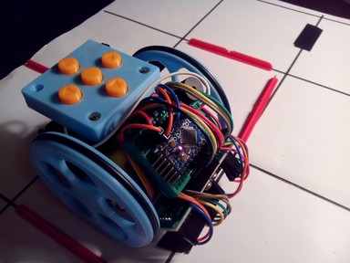
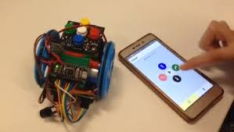

Slide 10
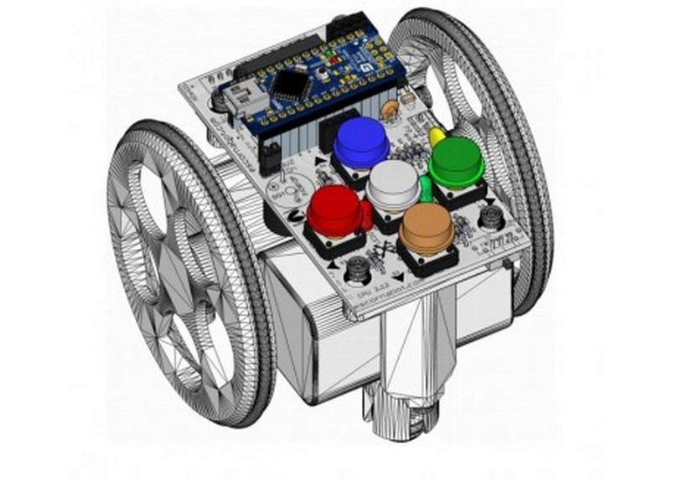
Escornabot
Sistema de Control
(Programación)
Arduino Nano o Micro
Actuador 1
Motor Paso a Paso
Actuador 2
Motor Paso a Paso
Sensores
5 botones
Alimentación
4 pilas

Slide 11
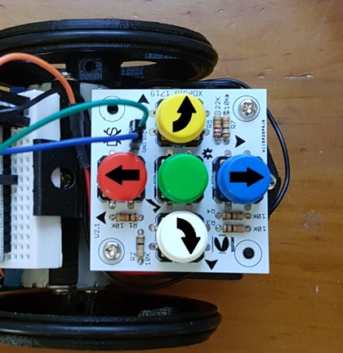
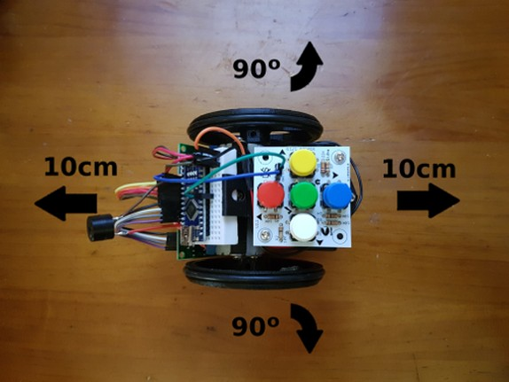
Cómo funciona Escornabot
https://www.makeacademy.es/index.php/makinginreality-escornabot/

Slide 12
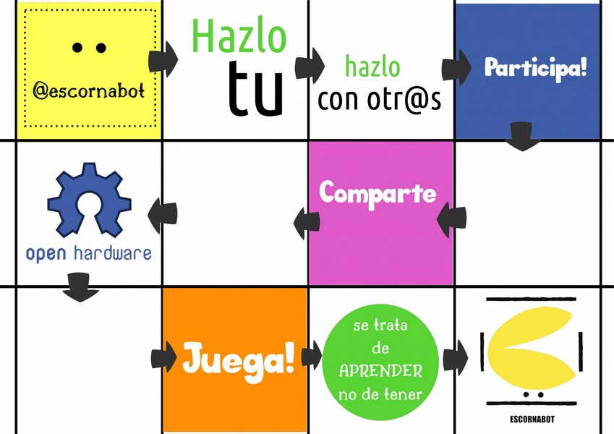
Programación Escornabot

Slide 13
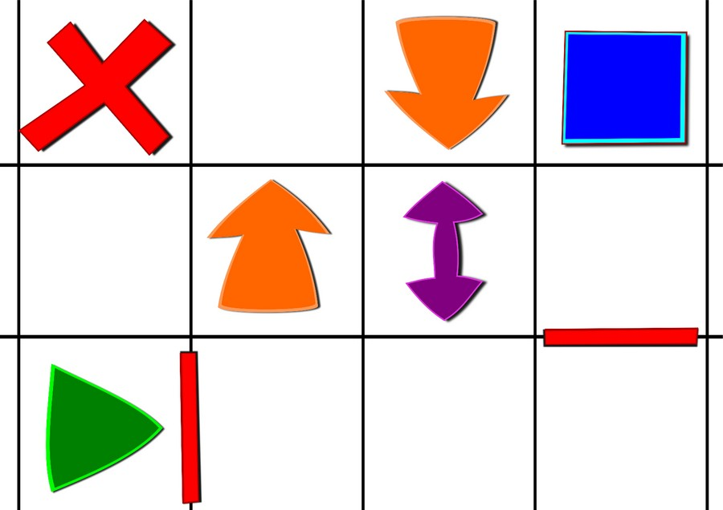
Juegos con Escornabot

Slide 14
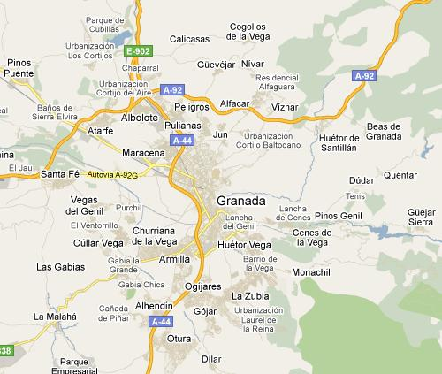

Slide 15
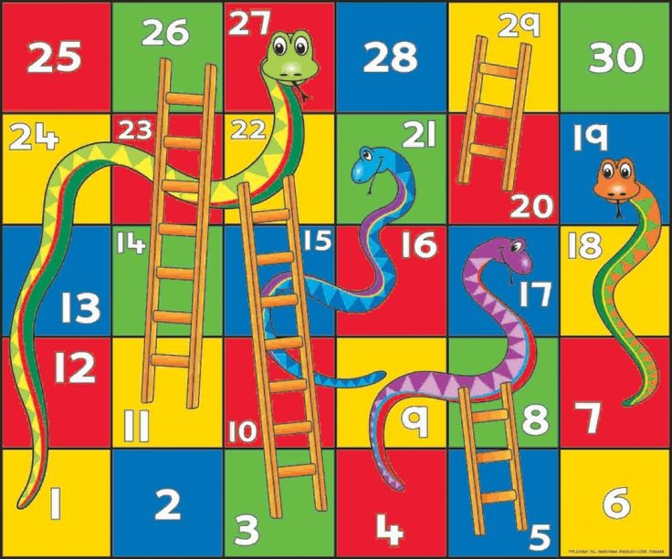

Slide 16
Club de Tecnología, Programación y Robótica de Granada
TALLER DE ESCORNABOT
Twitter: @clubroboticagra
¡¡MUCHAS GRACIAS!!
http://clubroboticagranada.es/
https://github.com/clubroboticagranada/libreria-arduino-escornabot/

